Slide 1

Ravansad cost estimation
Ryan

Slide 2
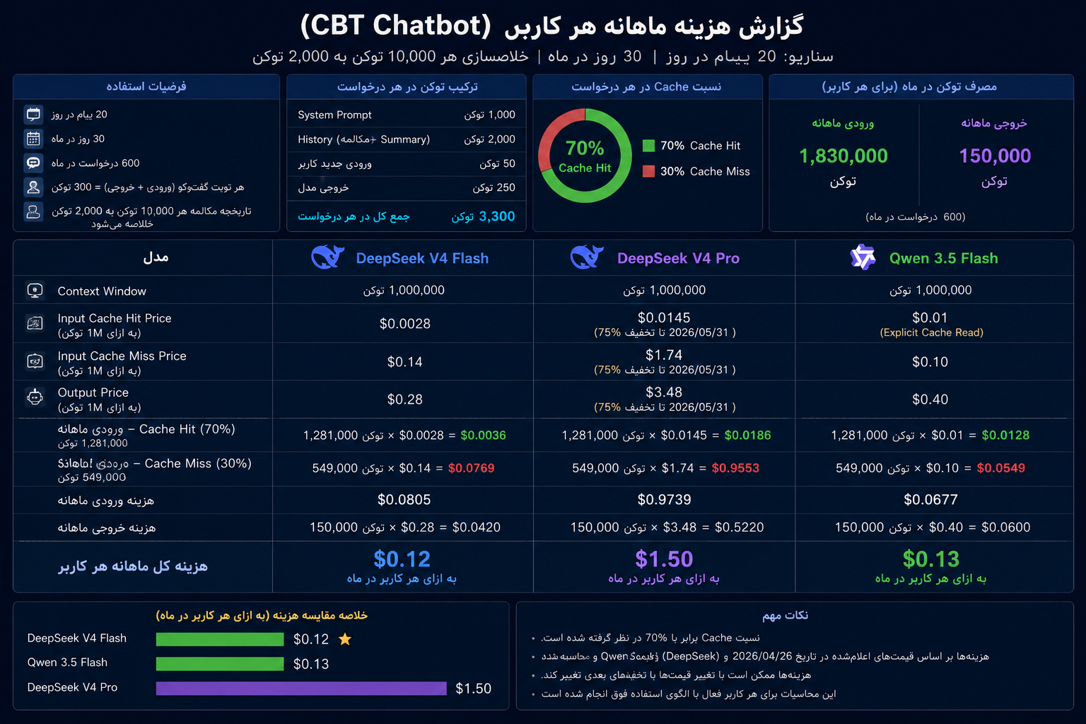
هزینه توکن مصرفی هر کاربر در تعامل با چت بات
The price range
0.6 -> 12,000 T
0.12 -> 24,000 T

Slide 3
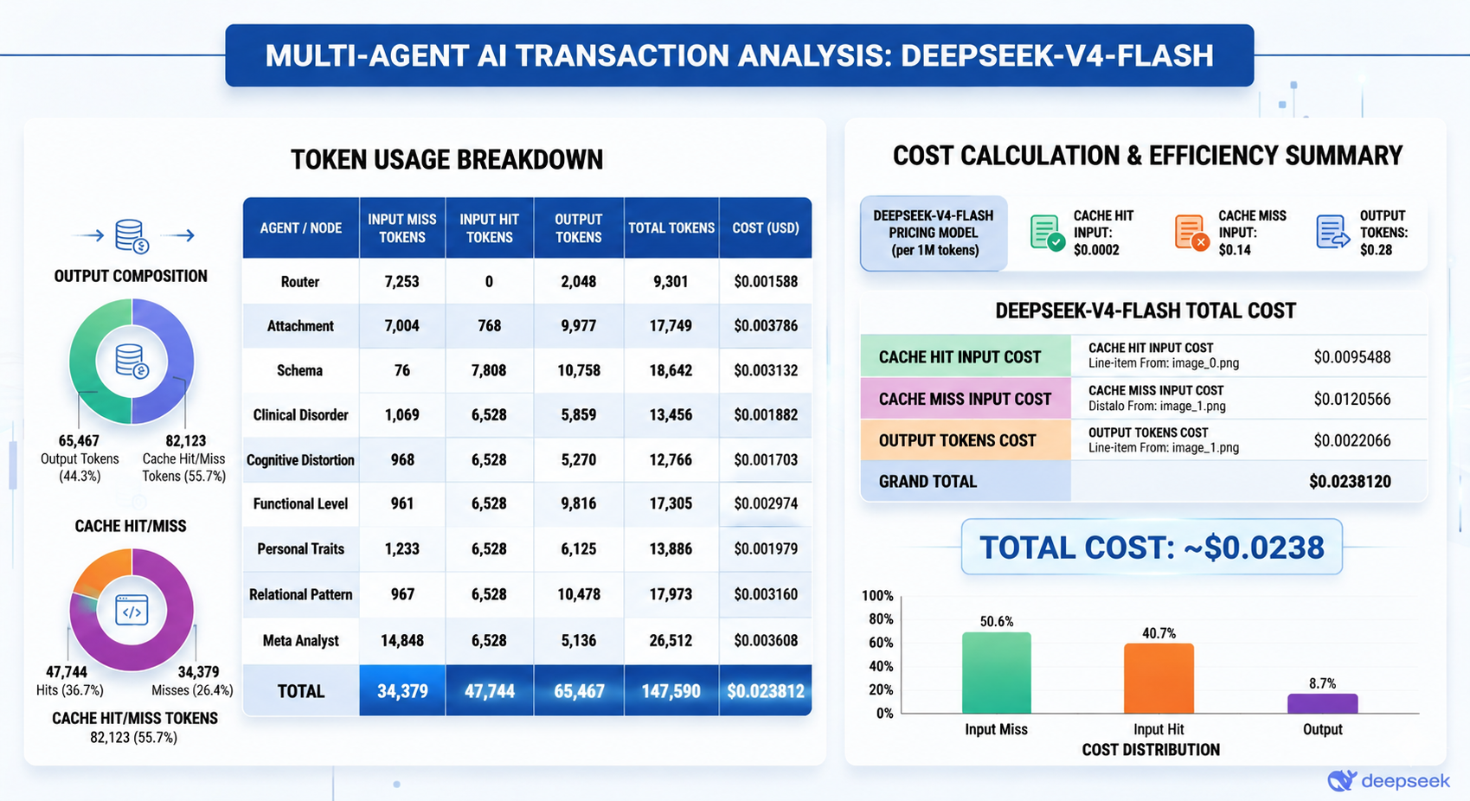
~$0.16 – $0.22/month
4 run per month
Token cost
For agents

Slide 4
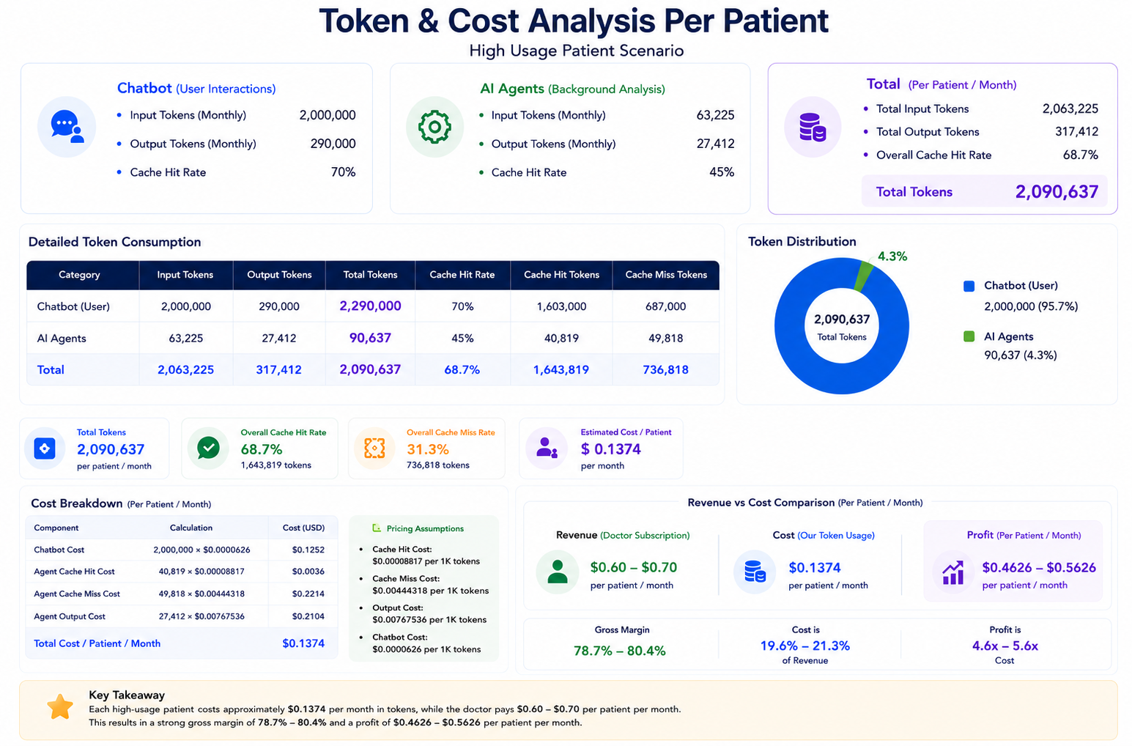
درآمد احتمالی سیستم ما

Slide 5
Maximum cost per patient
Conversation summarizer | 4 (weekly) | $0.008
Emotional state | 4 (weekly) | $0.004
Doctor notes summarizer | 2 | $0.002
Field filler | 4 (per visit) | $0.003
New agents total |  | ~$0.017 ≈ $0.02
Soniox cost = 4 × ~$0.0075 ≈ $0.03/month
Total Cost (agents + user conversation ) | ~$0.33 – $0.39
80 , 000 T cost per patient

Slide 6
Income estimation
درصد | هر ویزیت (900 هزار تومن) | در ماه چهار ویزیت | سود (بااحتساب 80 هزار تومن هزینه )
۳٪ | ۲۷ هزار | ۱۰۸هزار | ۲۸ هزار
۵٪ | ۴۵ هزار | ۱۸۰هزار | ۱۰۰هزار
۷٪ | ۶۳ هزار | ۲۵۲ هزار | ۱۷۲ هزار
۱۰٪ | ۹۰ هزار | ۳۶۰ هزار | ۲۸۰ هزار
درصد | دریافت | سود درست
۳٪ | ۲۷,۰۰۰ | -۵۳,۰۰۰
۵٪ | ۴۵,۰۰۰ | -۳۵,۰۰۰
۷٪ | ۶۳,۰۰۰ | -۱۷,۰۰۰
۱۰٪ | ۹۰,۰۰۰ | +۱۰,۰۰۰ ✓

Slide 7

Software architecture

Slide 8
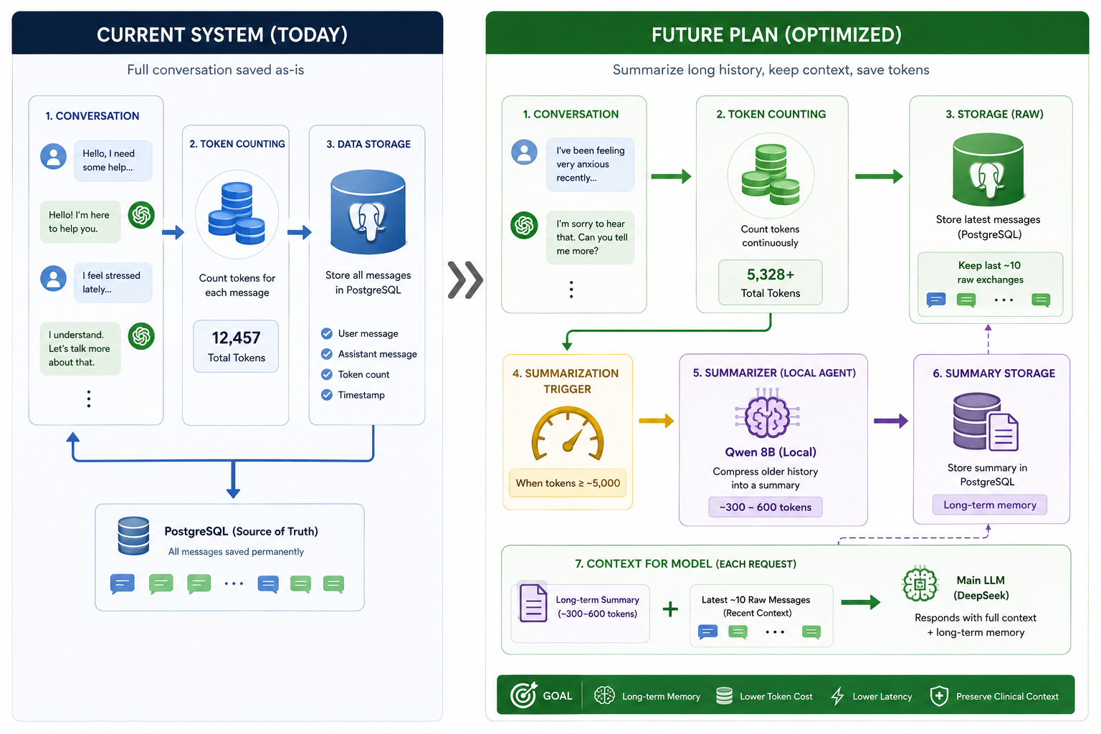
How does conversation of the user get handled

Slide 9
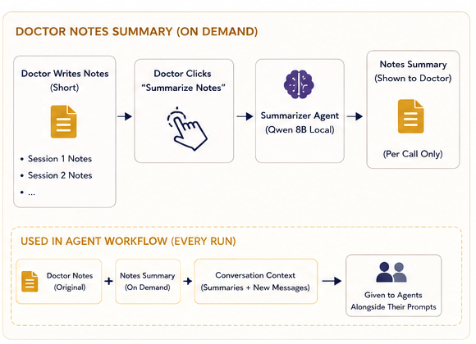
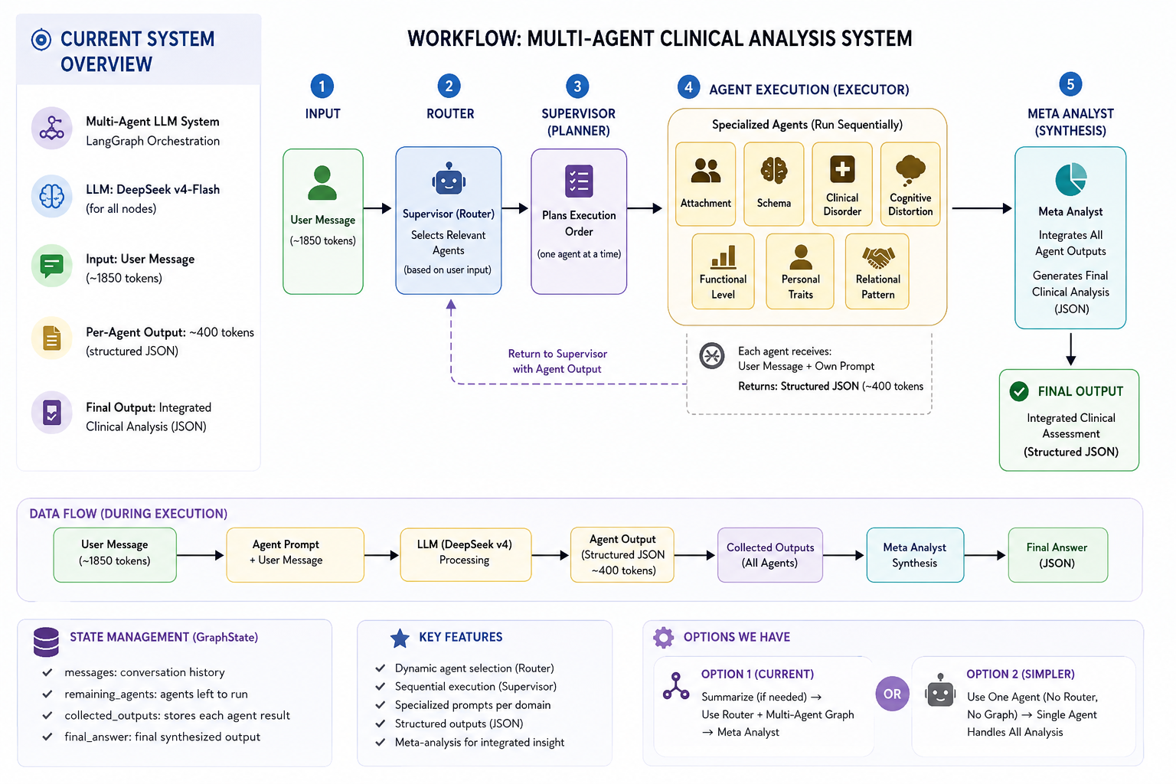
Workflow of the agents

Slide 10
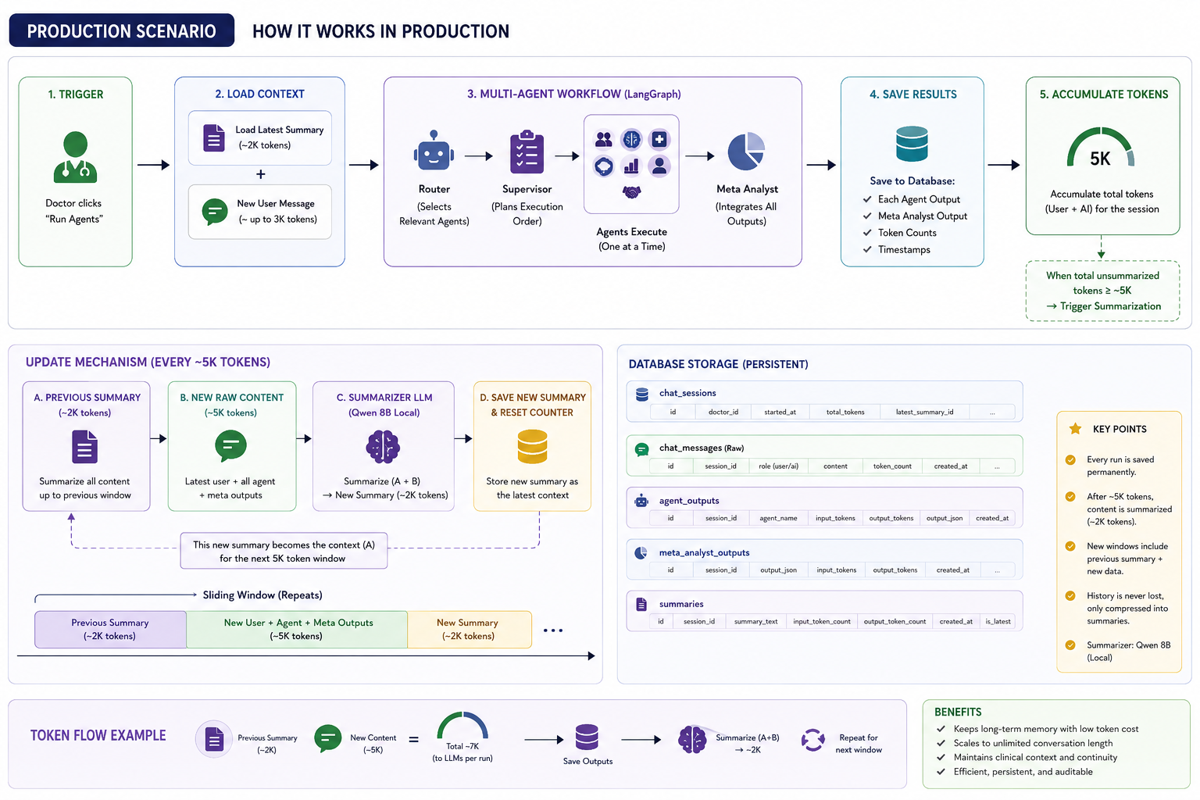
How do we analyze
User from history

Slide 11
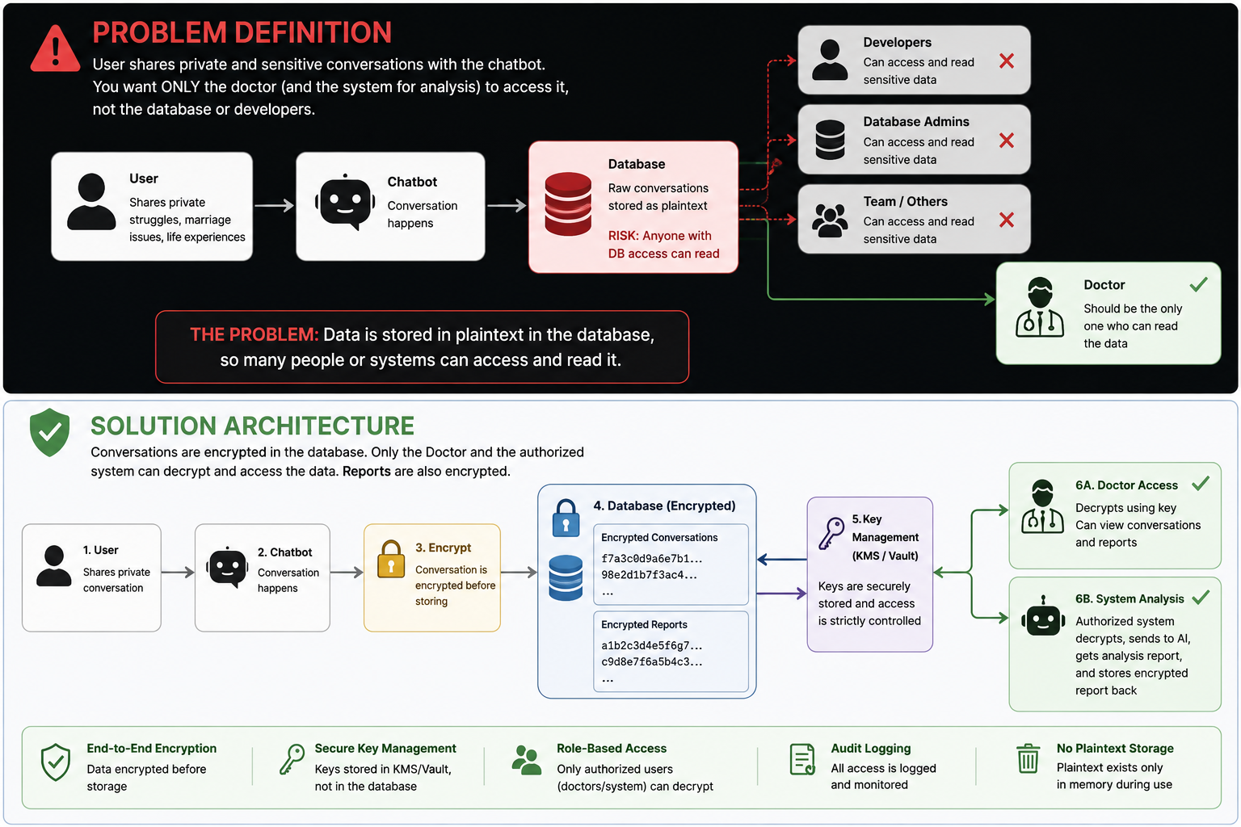

Slide 12
مزیت رقابتی
رباتی که کابربر باهاش مشاوره می کنه، به دوستاش بده با یه کد معرف ، و زمان بیشتری بتونه چت خوده کابرر ، مشاوره ای که دوستاش میشن با چت بات ، می تونه دکتر رو پیشنهاد بده براشون نوبت با تخفیف بگیره و اصلا می تونه تحلیل کوچیک انجام بده و خودشون بده ،
ما کالا یه چت بات از اول تعریف شده داشته باشییم، کاربر رندوم باید صحبت کنه شهر و سن و چیزای دیگشو بزنه ، پیش مشاروه بشه ... ولی اولویت بندی میشه به دکتری که بیشتر از پلتفرم ما استفاده شده

Slide 13
